Slide 1
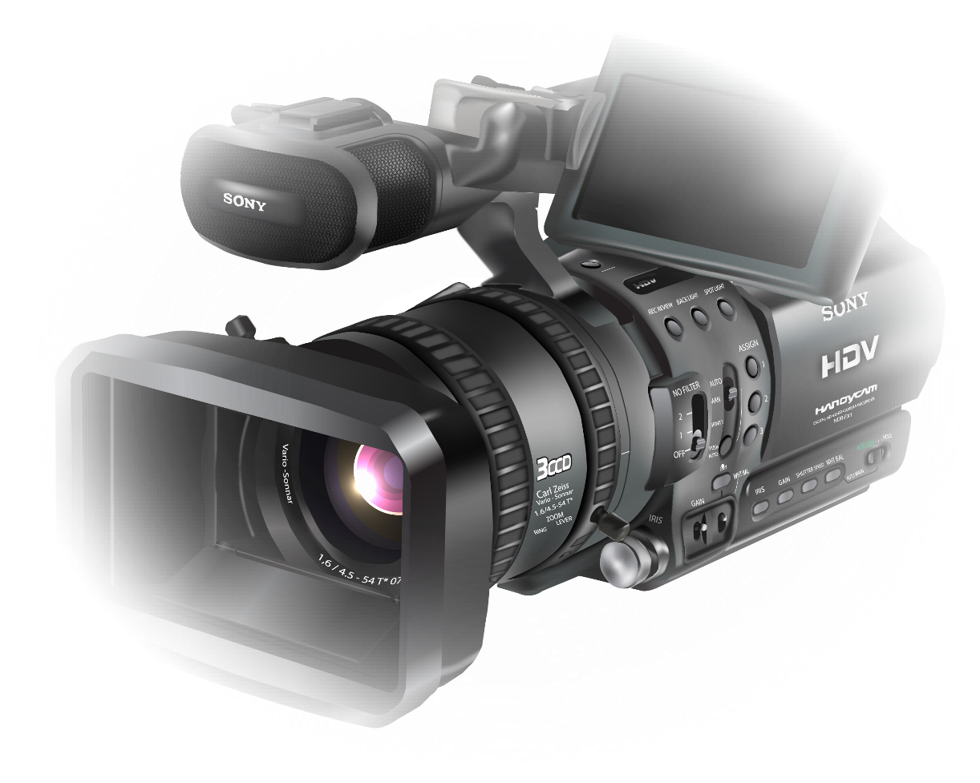
«ОрганизациЯ видеостудии с нуля» /На примере студии «Пятнашка ТВ»/
Муниципальное бюджетное общеобразовательное учреждение cредняя общеобразовательная школа №15

Slide 2
.
Необходимое оборудование для организации работы школьной видеостудии:
-фон (однотонная стена, баннер)
-аппаратура (телефон, фотоаппарат)
-монтажные программы (мувимейкер)
-штатив (кафедра, стул)
-флешки
-свет

Slide 3
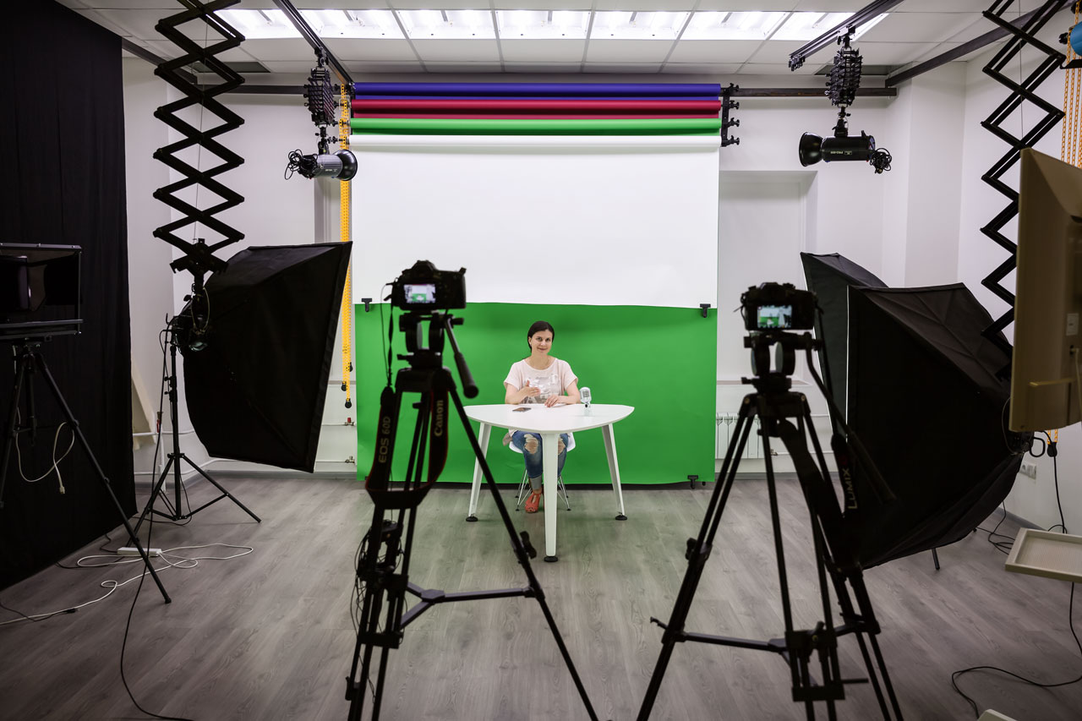
Видеостудия в «идеале»
-хромакей в полный рост
-свет, лампы
-зеркальный фотоаппарат,
-видеокамера HD
-штатив
-телесуфлер
-мощный компьютер с монтажным столом (Premiere Pro, Sony Vegas)
-флешки от 64 Гб
-петлички, микрофоны
-наушники
-тихий кабинет (шумоизоляция)

Slide 4
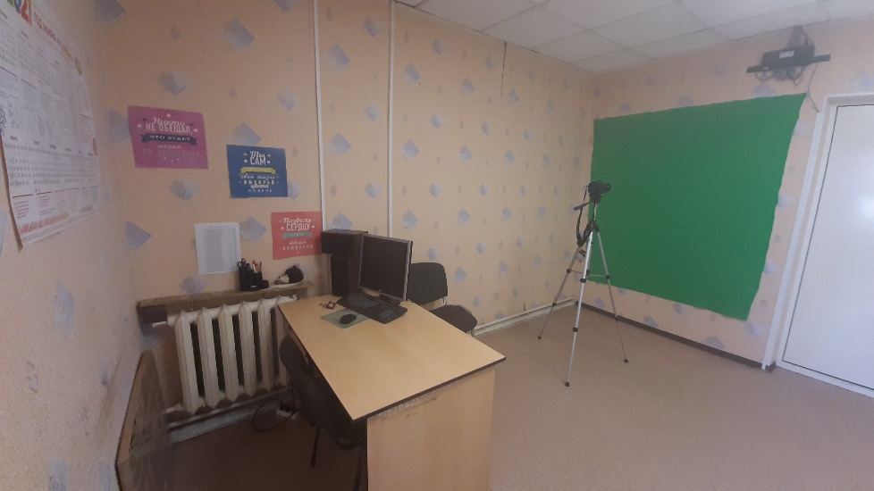
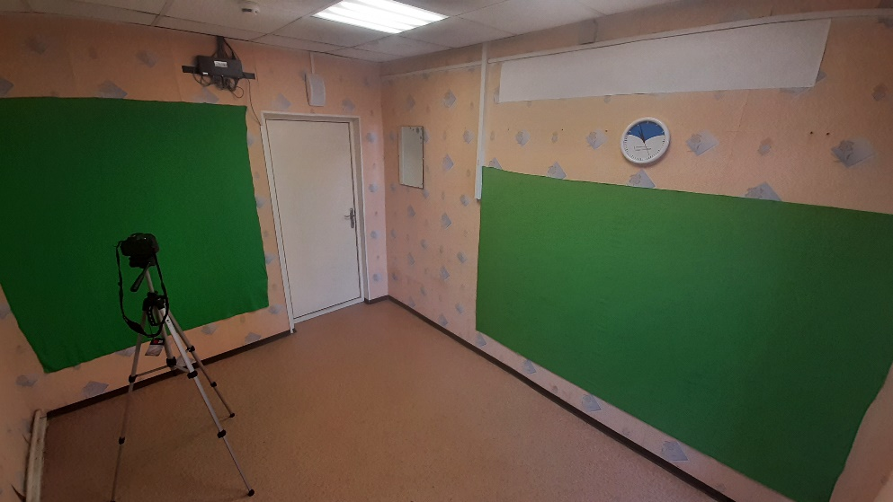
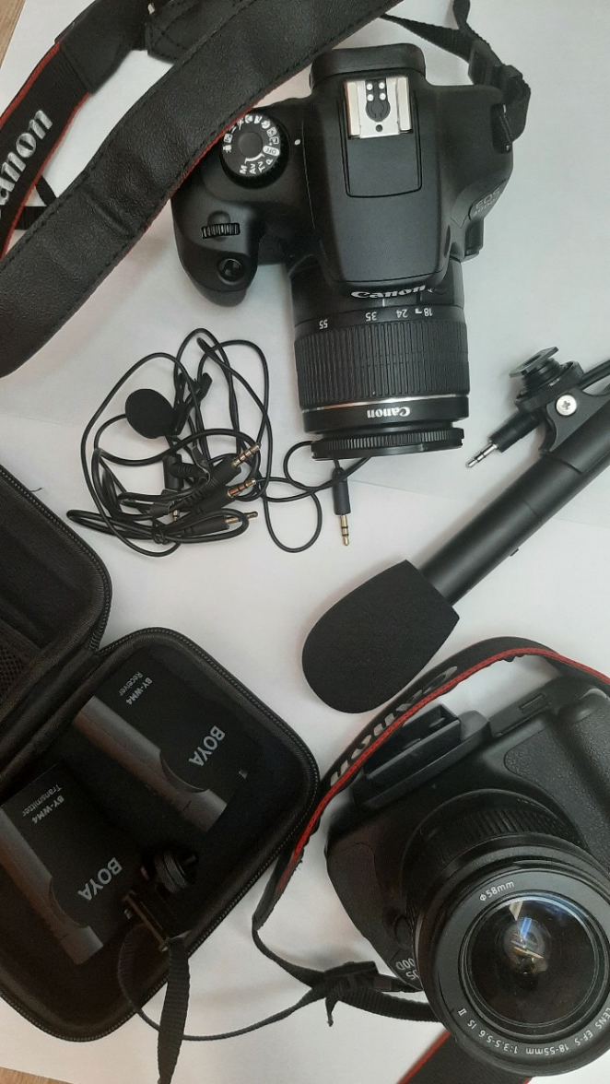
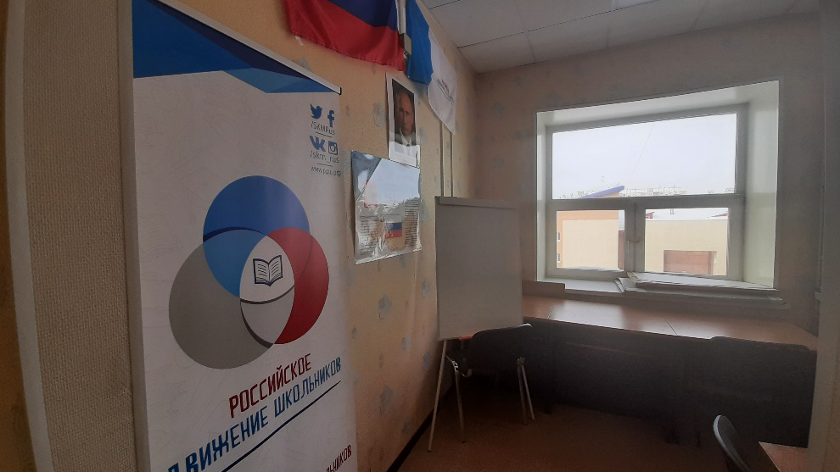
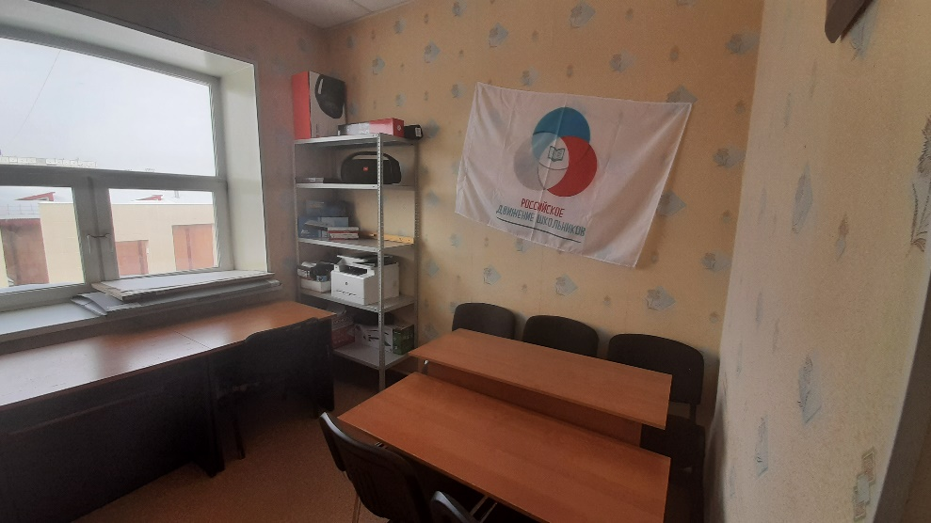
Видеостудия «Пятнашка ТВ»

Slide 5
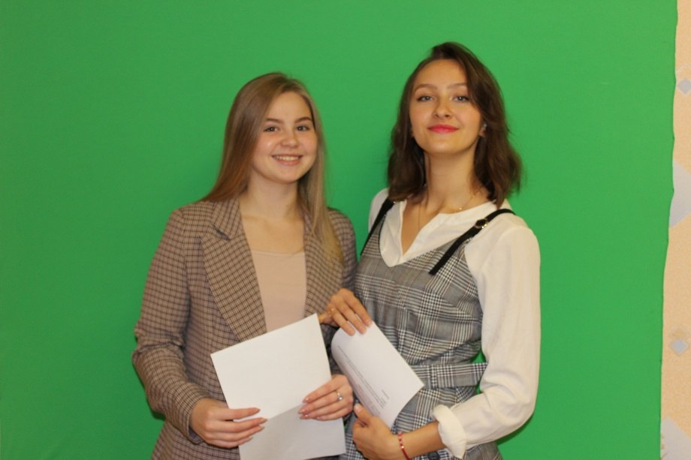
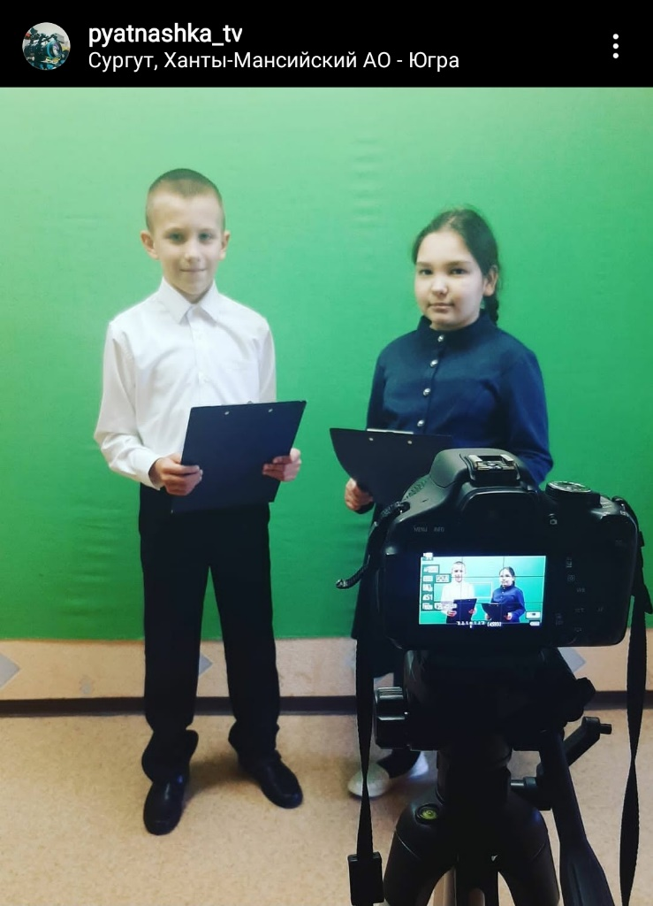
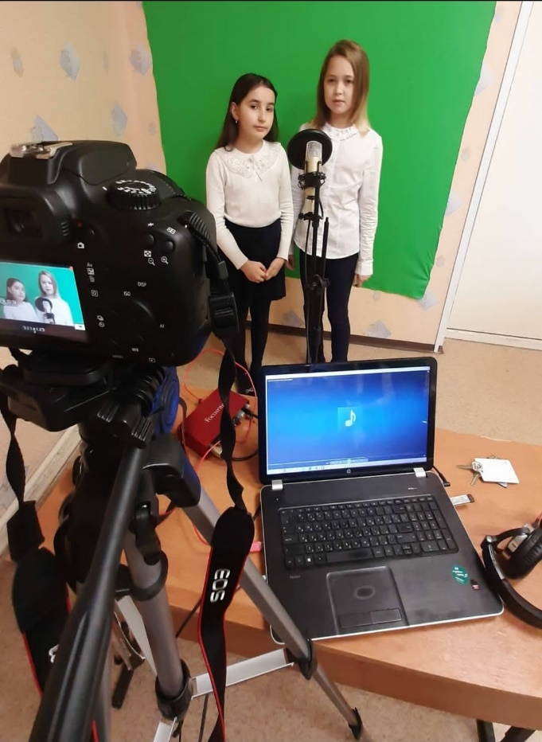
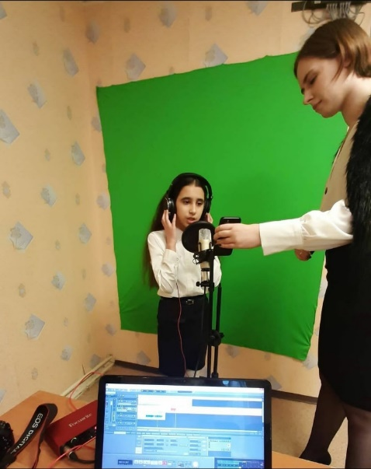
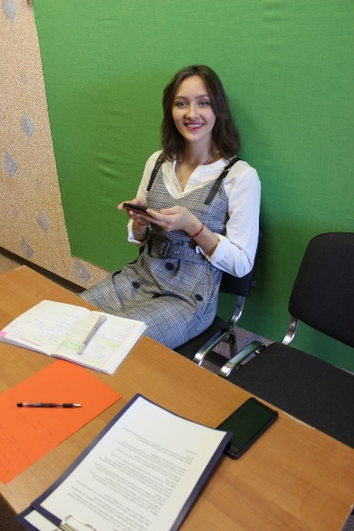
Рабочие моменты

Slide 6
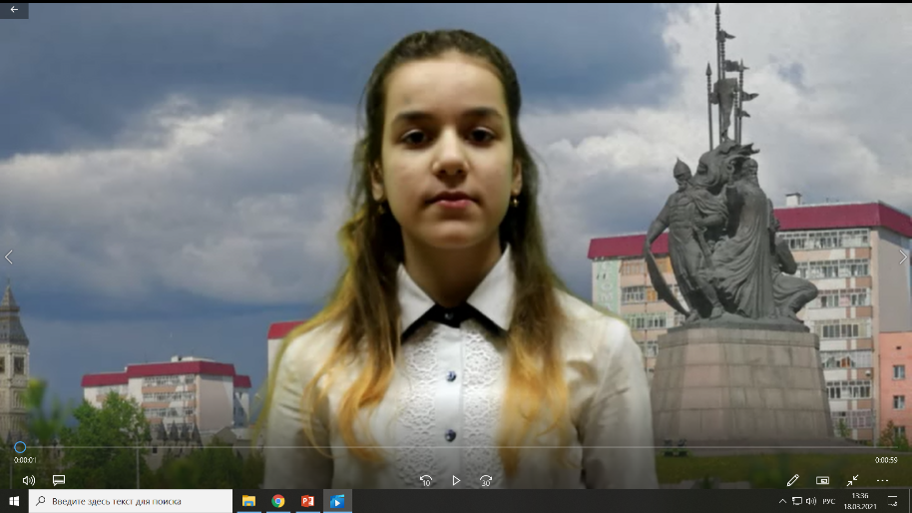
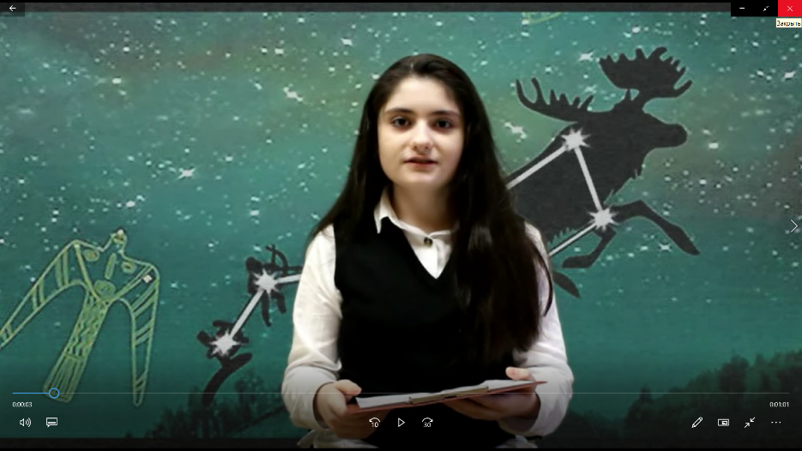
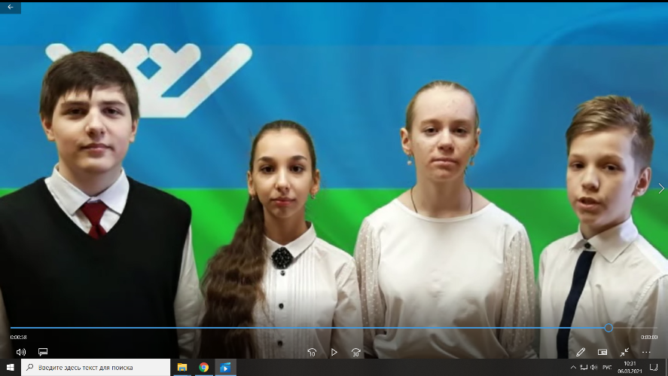
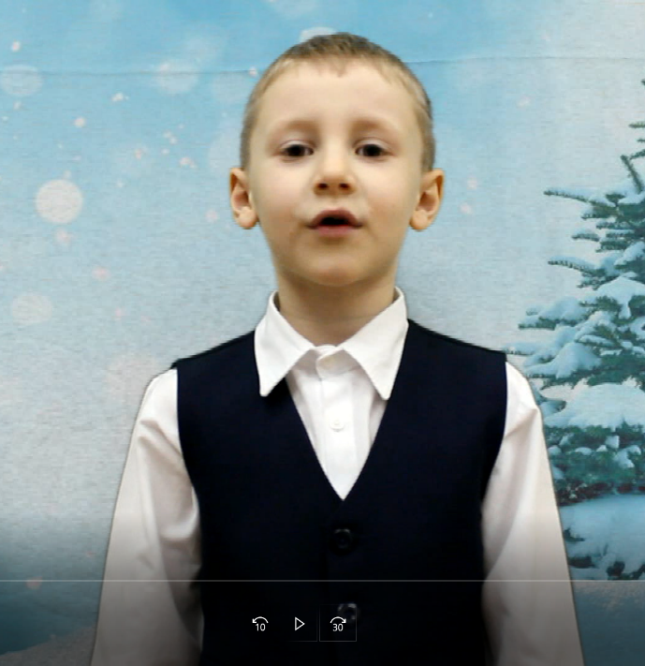
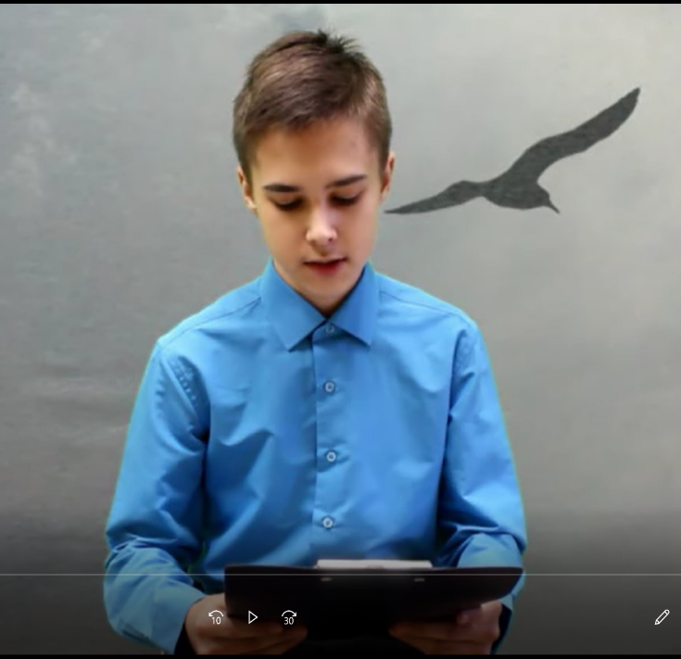
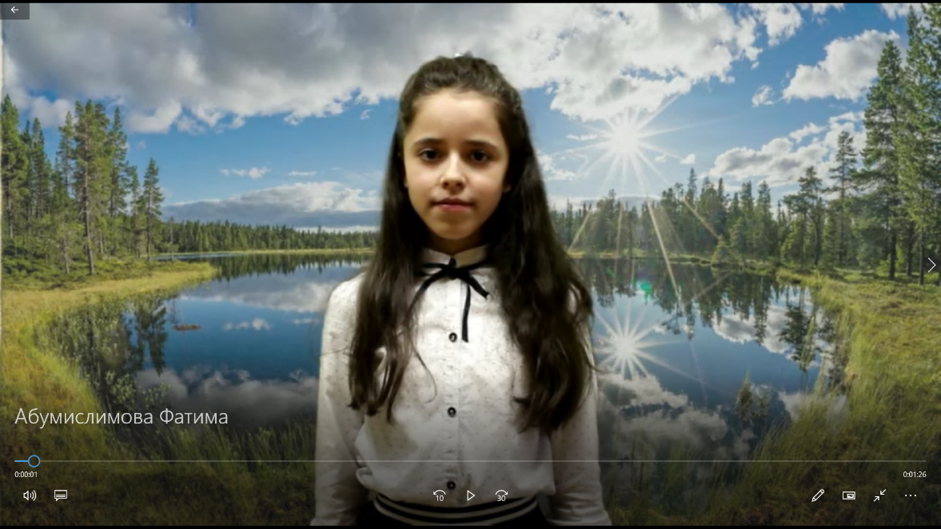
Рабочие моменты

Slide 7
Педагогический состав видеостудии

Slide 8
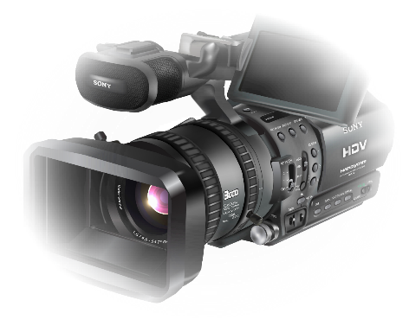
постоянный Численный состав воспитанников объединения – 12 человек, в возрасте 14-18 лет. по необходимости, в течение учебного года, привлекаем к работе учащихся разных параллелей и классов (с целью задействовать в мероприятиях как можно больше ребят) Для участия в детских рубриках приглашаем учащихся 1-2 классов (6-8лет)

Slide 9
Особенности работы
1.Вариативность
при изучении
материала программы
2. Создание ситуации «успеха»

Slide 10
Продукты видеостудии «пЯтнашка тв»: 1. Рубрика «недетские разговоры» 2. Сюжеты по событиям 3. Фильмы, ролики, концерты

Slide 11
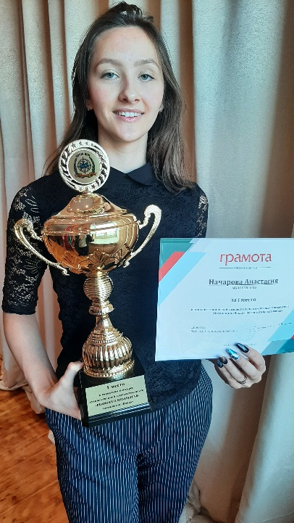
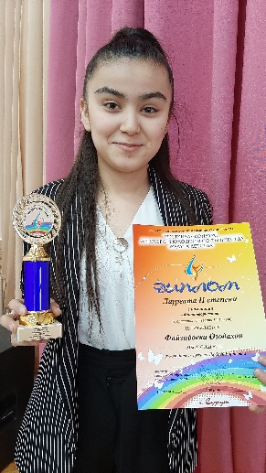
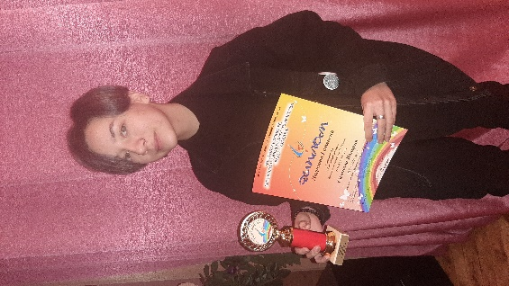
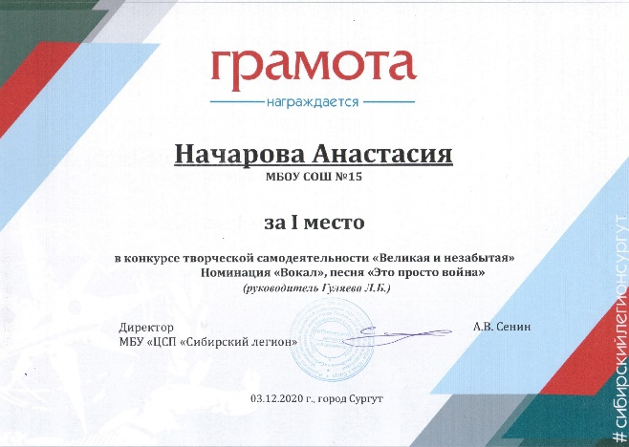
Наши достижения

Slide 12
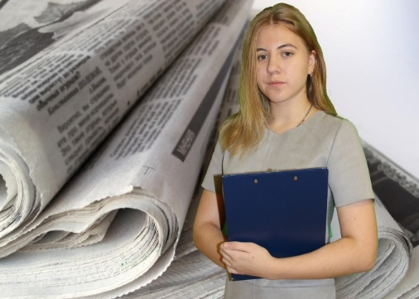
Наши достижения

Slide 13
Муниципальное бюджетное общеобразовательное учреждение cредняя общеобразовательная школа №15
Нет ничего невозможного!
Верьте в себя!
У вас всё получится!
Успехов!

